Slide 1



Unindo testes funcionais de serviço com testes de performance utilizando Karate e Gatling
Leonardo M G Gallardo
Trilha: Testes
QA Engineer & QA Coach

Slide 2

“
Por que precisamos criar o teste de aceitação e o de performance separadamente?

Slide 3
“
Por que precisamos dar manutenção em duas ferramentas diferentes?

Slide 4
“
Por que precisamos ter trabalho dobrado e muito mais complexo?

Slide 5

A RESPOSTA É:
NÃO PRECISAMOS!

Slide 6
VANTAGENS
Reutilização do teste funcional como teste de performance
Todo o poder de uma ferramenta feita especificamente para testar APIs

Slide 7
VANTAGENS
Gatling apenas para configurar os aspectos de performance
Testar a performance de um fluxo como usuário final de maneira muito mais simples com karate

Slide 8


KARATE
API TESTING
HTTPS://GITHUB.COM/INTUIT/KARATE
Notes:
Agora vamos falar um pouco de cada ferramenta isoladamente.

Slide 9
“
Karate é uma ferramenta criada para automatizar web-services.
Ela roda em cima do cucumber-jvm e utiliza feature files para descrever o teste.

Slide 10
“
Karate te permite descrever uma sequência de chamadas para qualquer tipo de web-service e verificar que o resultado é como esperado.

Slide 11
HIGHLIGHTS
Suporte a chamadas SOAP e REST
Mecanismo de filtro e validação de JSON/XML poderosos
Paralelismo de testes
Geração de relatório HTML
Notes:
O Karate possui uma diversidade de funcionalidades para testar webservices.
Não vamos passar por cada uma individualmente, mas recomendo a leitura da documentação no github.

Slide 12
HIGHLIGHTS
Escrita de código mínima (integração com java)
Sintaxe JSON nativa
Criação de mocks
Gerenciamento de parâmetros dependentes do ambiente
Notes:
O Karate possui uma diversidade de funcionalidades para testar webservices.
Não vamos passar por cada uma individualmente, mas recomendo a leitura da documentação no github.

Slide 13
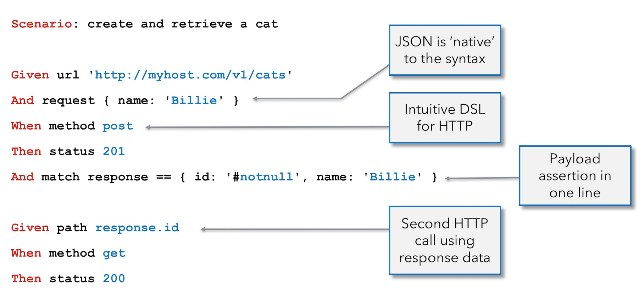
TESTE 'SIMPLES'

Slide 14
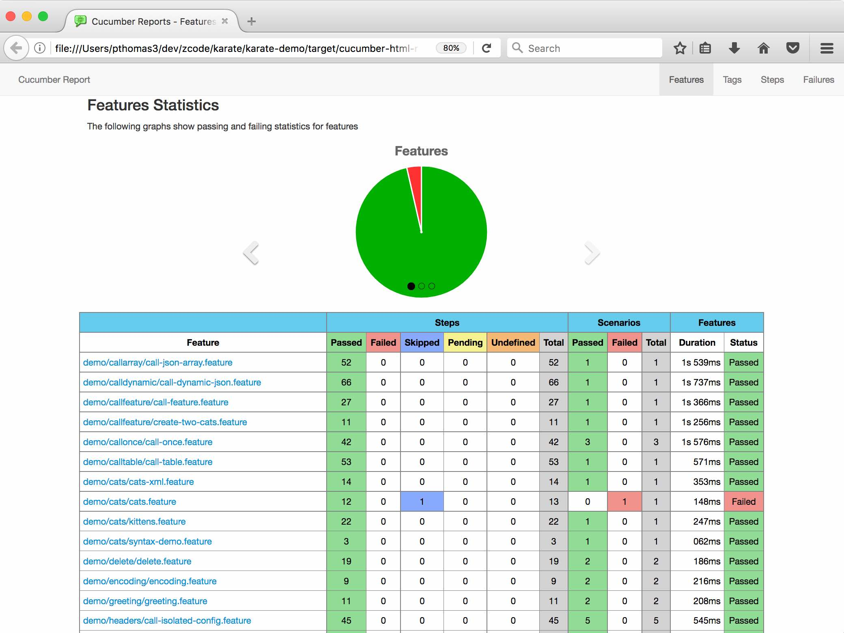
RELATÓRIO HTML
Notes:
Esse é um exemplo de relatório HTML gerado com uma lib de terceiros facilmente integrada ao karate.

Slide 15

QUE TAL
CÓDIGO REAL?
Notes:
Abrir projeto na IDE e rodar teste karate

Slide 16


GATLING
LOAD AND PERFORMANCE TESTING
HTTPS://GATLING.IO/

Slide 17

“
Gatling é uma ferramenta para executar testes de performance e carga em web services.

Slide 18
“
Os testes Gatling são escritos em em formato de código (Scala) e se aproveita de todas vantagens disso.
Notes:
- Capaz de rodar via linha de comando
- Facilmente versionado em qualquer SCM
- Capaz de rodar num CI

Slide 19
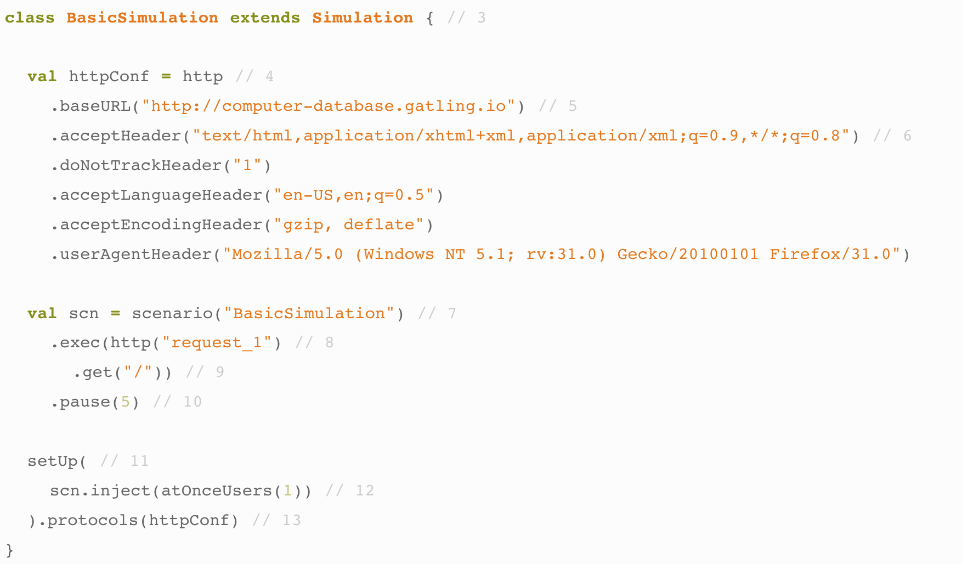
TESTE 'SIMPLES'

Slide 20
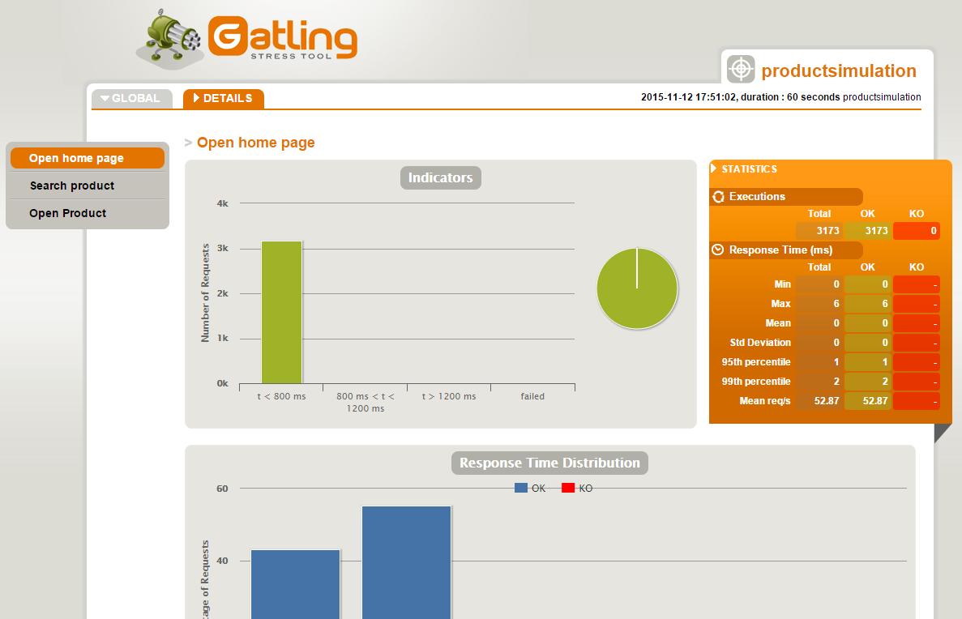
RELATÓRIO HTML
Notes:
Esse é o início de um exemplo de relatório HTML gerado pelo Gatling.
- Estatísticas de tempo / sucesso min, max e média
Usuários ativos ao longo do tempo
Distribuição de tempo de resposta
Requisições por segundo ao longo do tempo
Respostas por segundo ao longo do tempo

Slide 21
QUE TAL
CÓDIGO REAL?
Notes:
Abrir projeto na IDE e demonstrar a classe CatsGatlingSimulation

Slide 22

UNINDO OS DOIS MUNDOS
FUNCIONAL E PERFORMANCE

Slide 23
QUAL O SEGREDO?
Como não precisar reescrever o teste de performance?
Qual a diferença entre entre os dois testes?
Como juntar as duas ferramentas?
Notes:
Abrir projeto na IDE e rodar teste

Slide 24
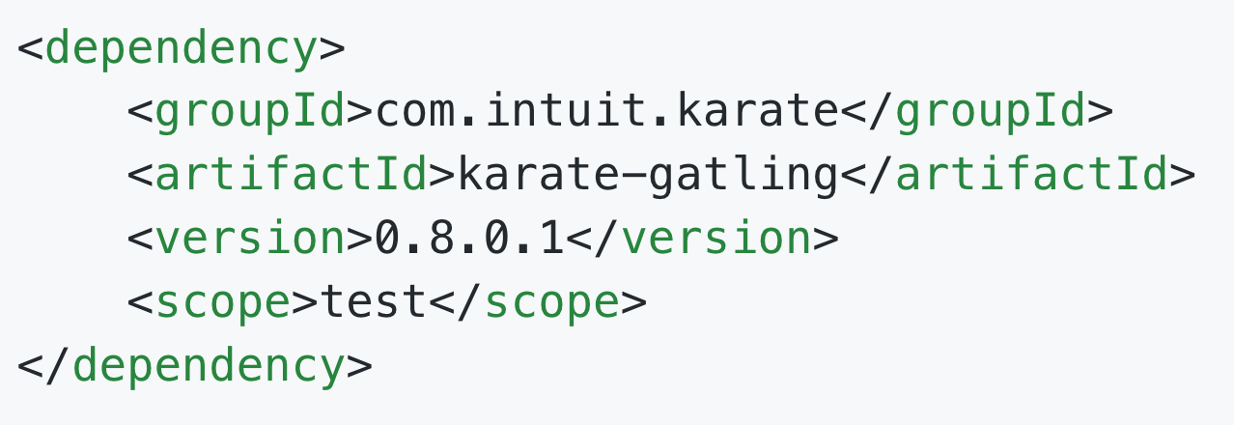
PROJETO KARATE-GATLING
Notes:
Abrir projeto na IDE e rodar teste

Slide 25
QUE TAL
CÓDIGO REAL?
Notes:
Abrir projeto na IDE e demonstrar a classe CatsKarateSimulation

Slide 26




OBRIGADO!
LEONARDO GALLARDO
QA ENGINEER & QA COACH
leonardogallardo/demo-karate-gatling
leonardoggallardo

